Slide 1
Введение в синтаксический анализ

Slide 2
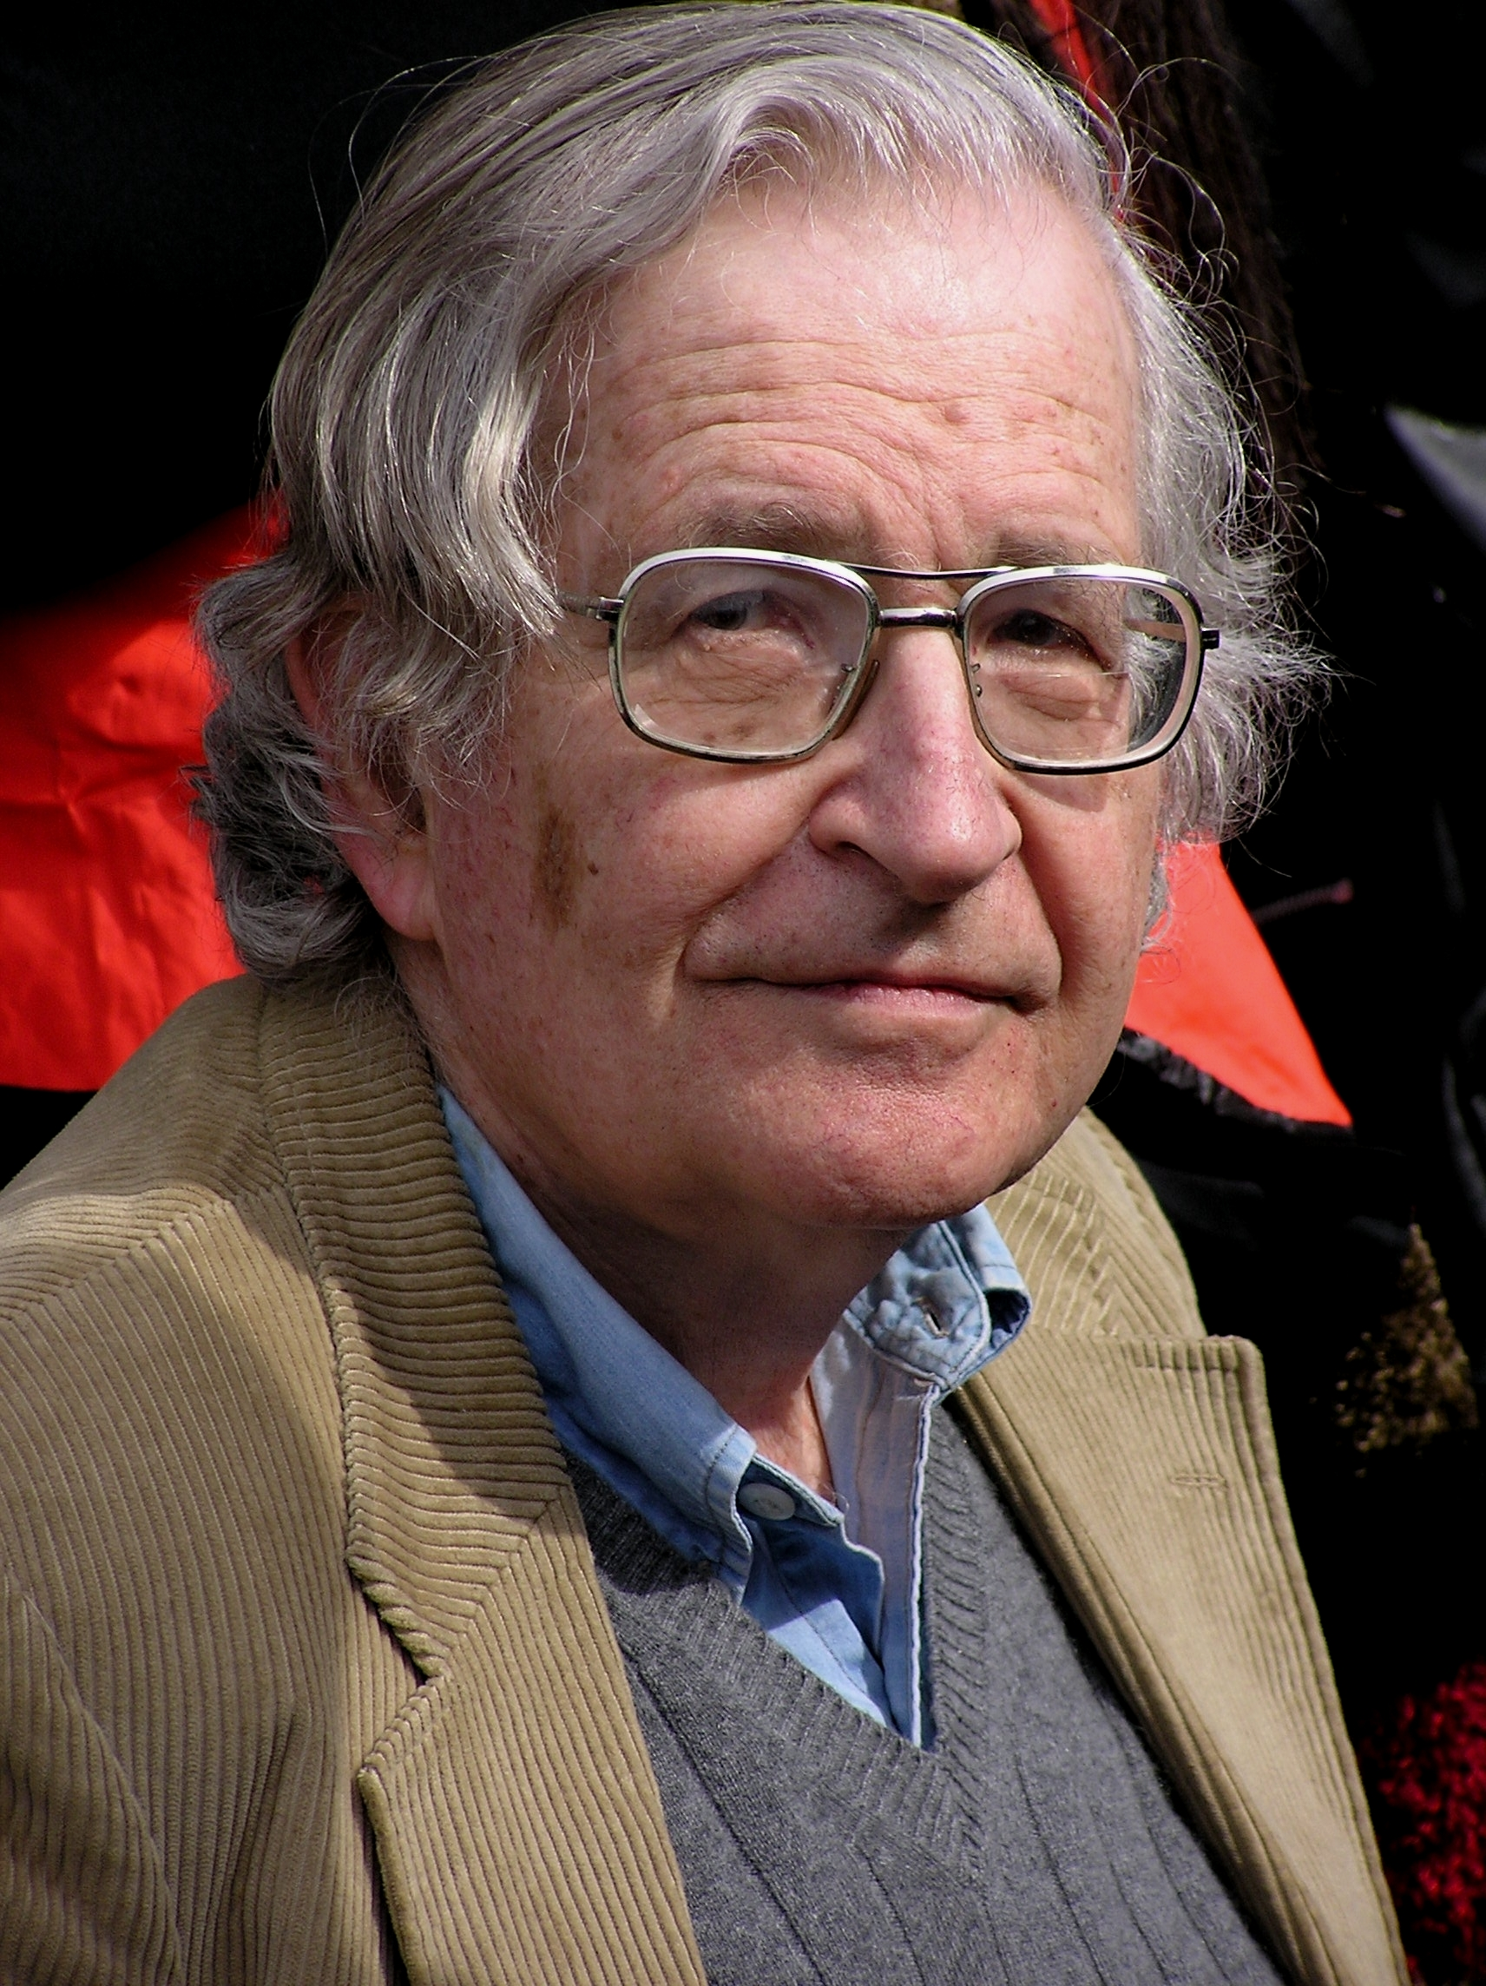
Иерархия Хомского
Формальные языки:
  0. Неограниченные.
  1. Контекстно-зависимые.
  2. Контекстно-свободные.
  3. Регулярные.
Avram Noam Chomsky

Slide 3
Введение в синтаксический анализ
Регулярные языки:
  самые ограниченные формальные языки;
  много применений.

Slide 4
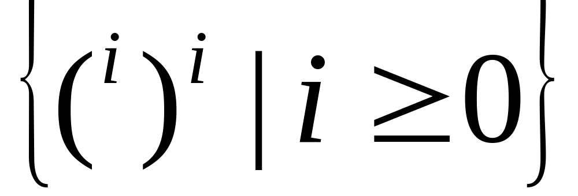
Введение в синтаксический анализ
((1 + 2) * 3)
()
(())
((()))
...
if ... then
if ... then
fi;
fi;

Slide 5
Введение в синтаксический анализ
1
1111111
7
0
0
1
count mod k
(^{i})^{i}

Slide 6
Синтаксический анализатор
Синтаксический анализатор (парсер)
дерево разбора
токены
(parse tree)

Slide 7
Синтаксический анализатор
Язык:
if x = y then 1 else 2 fi
Входные данные для парсера:
IF ID = ID THEN INT ELSE INT FI
Результат работы парсера:
IF-THEN-ELSE
=
INT
INT
ID
ID

Slide 8
Структура компилятора
Фаза компиляции | Входные данные | Выходные данные
Лексический анализ | Строки символов | Токены
Синтаксический анализ | Токены | Дерево разбора
Может быть неявным

Slide 9
Контекстно-свободные грамматики
Не все последовательности токенов являются программами…
парсер должен различать корректные и некорректные последовательности токенов.
Нужны:
  язык описания корректных последовательностей токенов;
  метод проверки корректности последовательностей токенов.

Slide 10
Контекстно-свободные грамматики
Языки программирования имеют рекурсивную структуру.
Например, OPERATOR — это
  if EXPR then OPERATOR else OPERATOR
  while EXPR do OPERATOR
  repeat OPERATOR until EXPR
Контекстно-свободные грамматики — удобный способ задания таких рекурсивных структур.

Slide 11

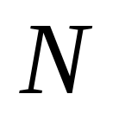
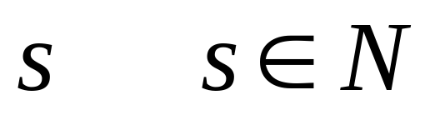
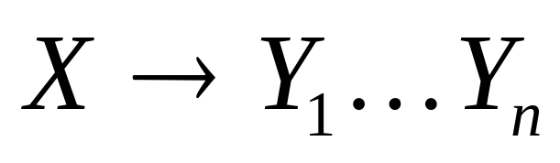
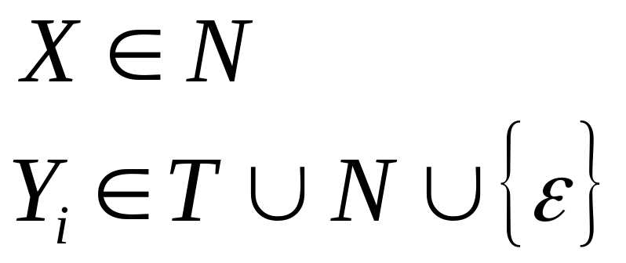
Контекстно-свободные грамматики
Контекстно-свободная грамматика:
  множество терминальных символов
  множество нетерминальных символов
  начальный символ
  множество продукций

Slide 12
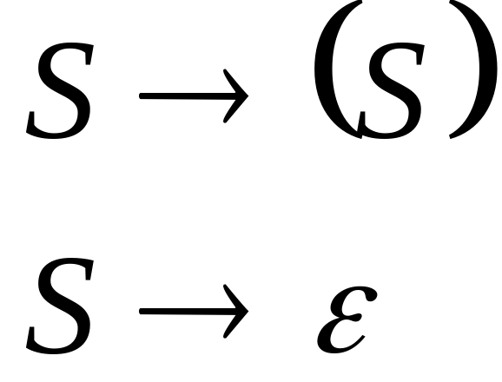
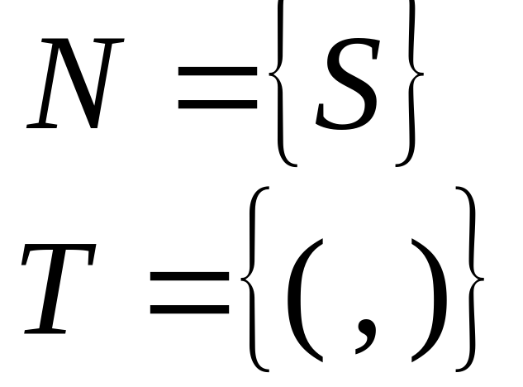
Контекстно-свободные грамматики

Slide 13
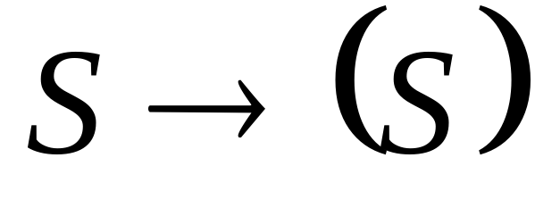
Контекстно-свободные грамматики
Продукции можно рассматривать как правила подстановки:

Slide 14
Контекстно-свободные грамматики
Начать со строки, состоящей из единственного стартового символа S.
Заменить любой нетерминальный символ X на правую часть какой-либо из его продукций X → Y₁…Y_{n}.
Повторять шаг 2, пока остаются нетерминальные символы.

Slide 15
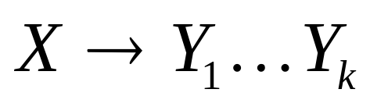
Контекстно-свободные грамматики
Продукция:

Slide 16
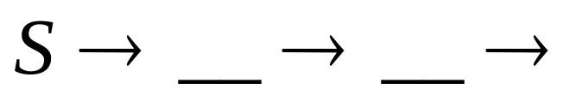
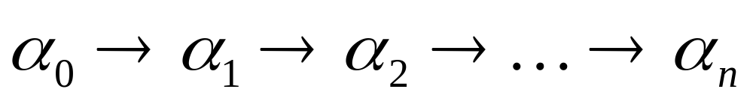
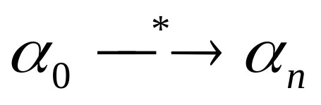
Контекстно-свободные грамматики
(за 0 или более шагов)

Slide 17
Контекстно-свободные грамматики
Пусть G — контекстно-свободная грамматика с начальным символом S. Тогда язык L(G) — это:

Slide 18
Контекстно-свободные грамматики
Терминальные символы — символы, для которых в грамматике нет правил подстановки.
Появившись в строке, терминалы больше не могут быть ничем заменены.
Терминалы — токены языка.

Slide 19
Контекстно-свободные грамматики
EXPR → if EXPR then EXPR else EXPR fi
EXPR → while EXPR loop EXPR pool
EXPR → id
.
.
.
|
|

Slide 20
Контекстно-свободные грамматики
id
if id then id else id fi
while id loop id pool
if while id loop id pool then id else id fi
if if id then id else id fi then id else id fi

Slide 21
Контекстно-свободные грамматики
Простые арифметические выражения:
E → E + E
| E * E
| (E)
| id
id
id + id
id + id * id
(id + id) * id
...

Slide 22
Контекстно-свободные грамматики
Идея контекстно-свободных грамматик — важный шаг. Но:
  Принадлежность строки определяется в виде «да»/«нет»; ещё необходимо строить дерево разбора.
  Необходимо обрабатывать ошибки во входных данных (программах).
  Нужна реализация контекстно-свободных грамматик.

Slide 23
Контекстно-свободные грамматики
Способ записи грамматики имеет значение:
  Многие грамматики порождают один и тот же язык.
  Инструменты чувствительны к способу записи грамматики.

Slide 24
Вопросы?

Slide 25
Регулярные выражения
Регулярные выражения над алфавитом Σ — наименьшее множество выражений, включающее:
R = ε
| 'c' c ε Σ
| R + R
| RR
| R*
Грамматика

Slide 26
Конечные автоматы
a

